Slide 1
Energiavuosi 2024
Kaukolämpö
28.01.2025
Energiateollisuus ry
Kaukolämmön ennakkotiedot 2024

Slide 2
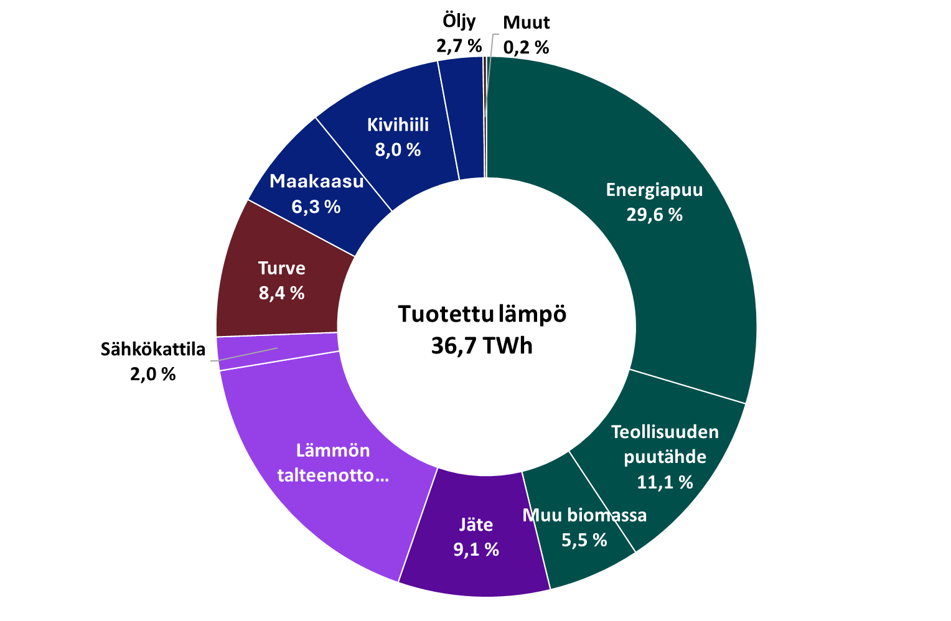
Ilmastoneutraalin energian osuus jatkoi kasvuaan
Uusiutuvien, hukkalämpöjen ja sähkökattiloiden osuus kaukolämmössä kasvoi edellisvuoden 70 prosentista 73 prosenttiin
2024
2023
Hukkalämmöt (sis. myös lämpöpumpuilla tuotetun uusiutuvan lämmön): muuten hyödyntämättä jäävä lämpöenergia, esimerkiksi lämmön talteenotto jätevedestä, savukaasuista, kaukojäähdytyksen paluuvedestä.
Jäte: yhdyskuntajäte, kierrätyspolttoaineet, purkupuu, kyllästetty puu, muovijätteet ja vaaralliset jätteet.
Muu biomassa: puupelletit, kierrätyspuu, mustalipeä tai muu biomassa
Muut: höyry, vety, muu polttoaine.

Slide 3
Kaukolämmön tuotanto sähköistyy
Sähkökattiloiden määrä kasvanut huomattavasti
Sähkökattiloiden tuottama lämpö
Sähkökattiloilla tuotettiin lämpöä 1540 GWh vuonna 2024
Sähkökattiloilla korvataan polttoaineiden tuotantoa kun sähkön hinta on edullista

Slide 4
Lämpötilakorjattu lämmön käyttö pysyi samalla tasolla edellisvuoteen nähden
Kaukolämmön mitattu käyttö oli 31,8 TWh
  Lämmityskausi oli 0,9 astetta normaalia vuotta lämpimämpi
Lämpötilakorjattuna käyttö oli 33,5 TWh
  Lämpötilakorjaus ottaa huomioon vuosittaiset lämpötilaerot

Slide 5
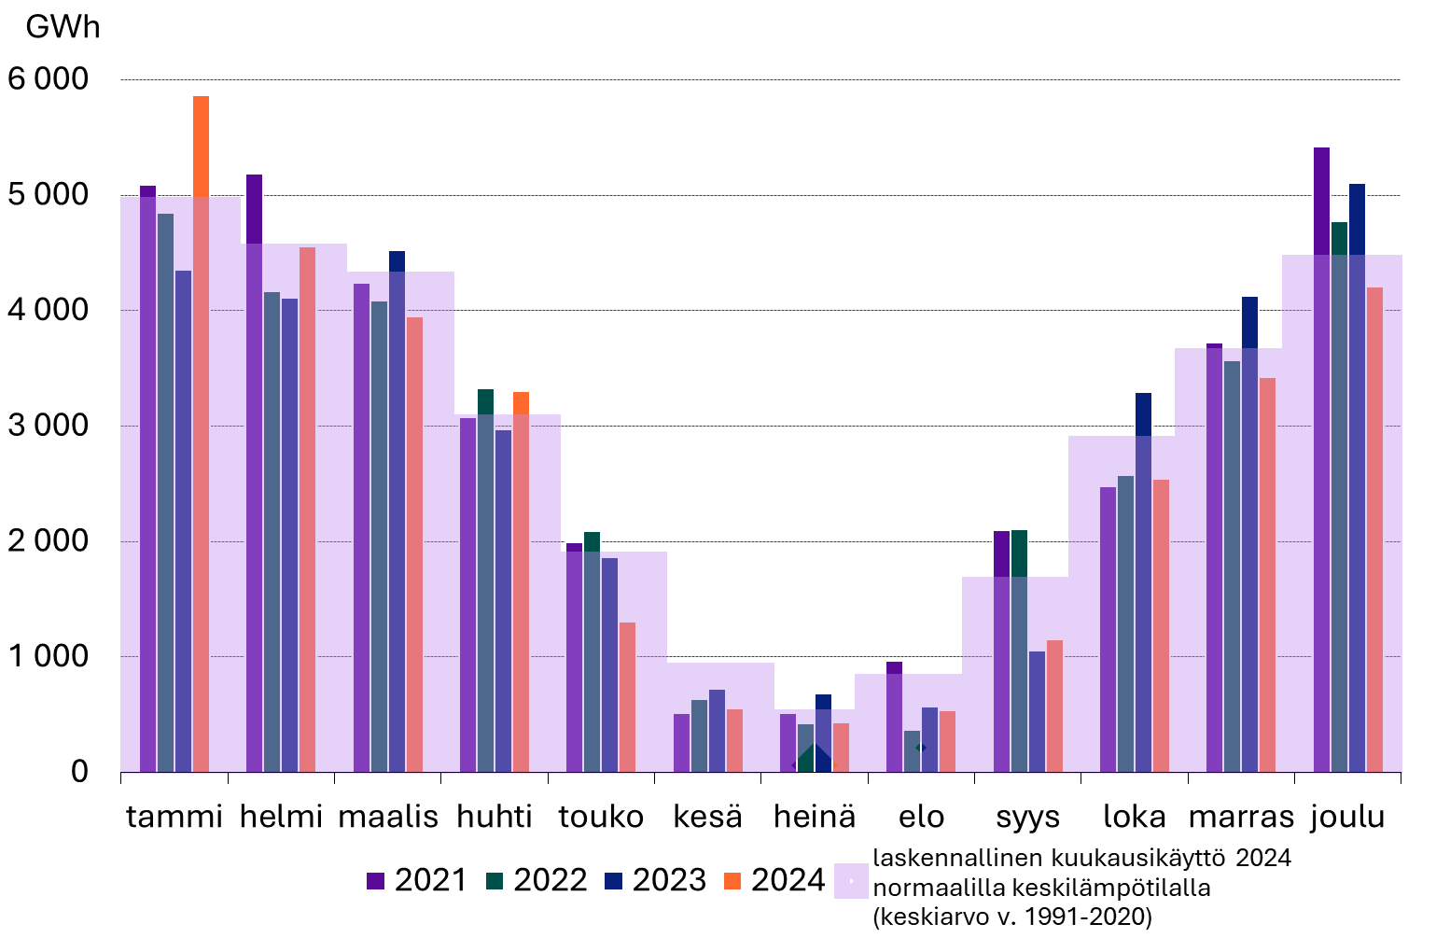
Kaukolämpöä tarvitaan talvikuukausina yli viisinkertaisesti kesään verrattuna
Päivittäinen tarve voi olla yli 10-kertainen kesäaikaan verrattuna
Vuosi 2024 oli noin 1 asteen normaalivuotta (keskiarvo 1991-2020) lämpimämpi.
Tammikuu ja huhtikuu olivat normaalia kylmempiä, ja muut kuukaudet olivat normaalia lämpimämpiä.
Eri vuodenaikoina tarvitaan erilaisia tuotantomuotoja riippuen ulkolämpötilasta. Kaukolämpöyhtiö huolehtii, että asiakkaille on aina tarjolla riittävästi lämpöä.
Notes:
Graafi päivitetty – data pitää vielä tarkistaa, vuoden 2022 alussa. (MT)

Slide 6
Kaukolämpö tukee sähköjärjestelmää

Slide 7
Vertailu 2024 – Huolimatta suuresta erosta kokonaiskysynnässä, sähkön ja lämmön piikkikulutukset ovat varsin lähellä toisiaan
Tammikuu | Helmikuu | Maaliskuu | Huhtikuu | Toukokuu | Kesäkuu | Heinäkuu | Elokuu | Syyskuu | Lokakuu | Marraskuu | Joulukuu
Vuonna 2024 kaukolämmön ja sähkön kulutuspiikit osuivat samoihin hetkiin.
Kaukolämmön suuri osuus lämmityksessä pienentää sähkön kysyntähuippuja merkittävästi.
Kaukolämpö tukee sähköjärjestelmää.
Lähde: Entso-E, Helen open data 2024*, tunnittainen kysyntä, kaukolämmön kysyntä skaalattu Helenin tuntidatan perusteella,
* Vuoden 2024 ennakkotiedot. Tiedot voivat vielä tarkentua, kun vuoden 2024 viralliset tiedot julkaistaan myöhemmin keväällä 2025

Slide 8
Kaukolämmön tuotannossa energiamurros on jo pitkällä

Slide 9
Uusiutuvien osuus on yli kaksinkertaistunut ja hukkalämpöjen osuus moninkertaistunut vuoteen 2010 verrattuna
Uusiutuvat kasvaneet 18 prosentista 48 prosenttiin ja hukkalämmöt 2 prosentista 16 prosenttiin
2024
2010

Slide 10
Uusiutuvien ja hukkalämpöjen osuus lämmön tuotannossa yli 70 % vuonna 2024
Biomassa ja hukkalämmöt ovat korvanneet fossiilisia polttoaineita kaukolämmön tuotannossa.
Biomassan käyttö on yli kaksinkertaistunut vuoteen 2010 verrattuna
Hukkalämpöjen määrä on lähes viisinkertaistunut vuoteen 2010 verrattuna. Hukkalämpöjä hyödyntämällä vältetään polttoaineiden käyttöä.
*sisältää hukkalämmöt, lämpöpumput ja sähkökattilat

Slide 11
Hukkalämpöjen ja sähkönkäytön kasvu tasaantui
Vuonna 2024 lämmöntarve oli normaalia pienempi, koska vuosi oli normaalia lämpimämpi
Hukkalämpöjen talteenotolla voidaan hyödyntää muuten hukkaan meneviä energialähteitä, esimerkiksi savukaasujen ja jäteveden lämpöjä. Näin vältetään polttoaineiden käyttöä.
Sähkökattiloiden tuottama kaukolämpö oli merkittävässä roolissa vuonna 2024, lämpöä tuotettiin 1540 GWh

Slide 12
Biomassan käyttö kääntyi loivaan laskuun
Kaukolämpöä hyödyntävistä kunnista
  85 prosenttia tuottaa lämmön pääsiassa uusiutuvilla polttoaineilla tai ympäristö- tai hukkalämmöillä.
Uusiutuvien polttoaineiden käyttö kaukolämmön ja siihen liittyvän sähkön tuotannossa yli viisinkertaistunut kahden vuosikymmenen aikana
Uusiutuvia polttoaineita ovat mm. metsäpolttoaine, teollinen puutähde ja jätteen bio-osuus.
Kaukolämmön ja siihen liittyvän sähkön tuotantoon
käytetyt uusiutuvat polttoaineet

Slide 13
Kaukolämmön tulevaisuusskenaariot
Sähköistyvä kaukolämmön tuotanto korvaa fossiilisia ja turvetta sekä pienentää biomassan energiakäytön tarvetta

Slide 14
Sähköistyvä kaukolämmön tuotanto korvaa fossiilisia ja turvetta sekä pienentää biomassan energiakäytön tarvetta
LTO = lämmön talteenotto
HL = hukkalämpö
LP = lämpöpumppu
Lähde: Jäsenkysely keväällä 2024

Slide 15
Fossiilisten polttoaineiden ja turpeen käyttö laskee nopeasti
Lähde: Jäsenkysely keväällä 2024

Slide 16
Biomassan ja jätteen osuus kaukolämmössä tulee laskemaan hieman vuosikymmenen loppua kohden
Lähde: Jäsenkysely keväällä 2024

Slide 17
Kaukolämmön hankinnan energialähteet 1990-2030
*sisältää lämpöpumput ja hukkalämmöt
Lähde vuosille 2025-2030: Jäsenkysely keväällä 2024

Slide 18
Kaukolämmön hiilidioksidipäästöt laskevat

Slide 19
Kaukolämmön kokonaispäästöt laskivat 19 % vuonna 2024
Kaukolämmön tuotannon CO₂-päästöt vuonna 2024 olivat 2,5 milj. tonnia
kokonaispäästöt laskivat edellisvuodesta 19 %

Slide 20
Kaukolämmön päästöt tuotettua energiayksikköä kohden laskeneet 65 % vuoteen 2010 verrattuna
Vuonna 2024 kaukolämmön tuotannon ominaispäästöt olivat noin 72 gCO₂/kWh ^{(*}
  Ominaispäästöt laskivat edellisvuodesta 16 %
    Vuoteen 2010 verrattuna ominaispäästöt ovat laskeneet 65 %
*) Yhteistuotantolaitosten polttoaineet on jyvitetty hyödynjakomenetelmällä
Lähteet: Tilastokeskus (2000...2022); Energiateollisuus ry (1976...1999, 2023…2024)

Slide 21
Energiateollisuuden hiilidioksidipäästöjen trendi laskeva
Sähkön ja kaukolämmön tuotannon hiilidioksidipäästöt olivat yhteensä 4,6 milj. t vuonna 2024 ja vähenivät 24 % edellisvuodesta
Päästöt laskeneet 86% 2000-luvun suurimpaan päästö-vuoteen (2003) verrattuna

Slide 22
Kaukolämpö on Suomen yleisin lämmitysmuoto

Slide 23
Lämmitysmuotojen markkinaosuudet 2022
Asuin- ja palvelurakennukset
Lämpöpumppu: lämpöpumpuilla tuotettu energia, jota käytetään rakennusten lämmitykseen. Lämpöpumppujen kuluttama sähkö on arvioitu erikseen.
Sähkö: sisältää myös lämmönjakolaitteiden käyttämän sähkön sekä kiukaiden sähkön.
Puu: sisältää myös kiukaiden käyttämän puun.
Lähde: Tilastokeskus, Energia 2023 –taulukkopalvelu, Taulukko 7.2.
Lämpöpumppujen kuluttaman sähkön on arvioinut Energiateollisuus ry.

Slide 24
Haettujen rakennuslupien määrä asuinrakentamista varten on laskenut voimakkaasti
Lähde: Tilastokeskuksen rakentamistilastot

Slide 25
Kaukolämpö suosituin lämmitystapa uudisrakennuksissa
Lähde: Tilastokeskus, Myönnetyt rakennusluvat (lämmitetty rakennustilavuus)

Slide 26
Markkinaosuudet – myönnetyissä rakennusluvissa kl markkinaosuus nousi kerrostaloissa ja laski muissa rakennuksissa
Lähde: Tilastokeskus, Myönnetyt rakennusluvat (lämmitetty rakennustilavuus)

Slide 27
Kaukojäähdytys on kustannustehokasta ja ympäristöystävällistä

Slide 28
Kaukojäähdytyksen käyttö kasvoi 20 % vuonna 2024
Lämmin vuosi nosti jäähdytyksen tarvetta
Kaukojäähdytyksen käyttö on kasvussa
  myynti kasvoi 20 % edellisvuodesta
  sopimusteho kasvoi 3 prosenttia
Kaukojäähdytystä v. 2024 myyneet energiayritykset:
Etelä-Savon Energia Oy
Fortum Power and Heat Oy
Helen Oy
Jyväskylän Energia Oy
Kuopion Energia Oy
Lahti Energia Oy
Lempäälän Lämpö Oy
Loimua Oy, Hämeenlinna
Oulun Energia Oy
Pori Energia Oy
Tampereen Sähkölaitos Oy
Turku Energia Oy
Vierumäen Infra Oy

Slide 29
Kaukojäähdytystä tuotetaan tehokkaasti
Samoilla lämpöpumpuilla tuotetaan usein sekä lämpöä että jäähdytystä
  jäähdytysvesi kylmenee ja kaukolämpövesi lämpenee samassa prosessissa.
Kaukojäähdytyksessä hyödynnetään usein myös vesistöjen ja ulkoilman energiaa, eli vapaajäähdytystä, aina kun lämpötila on riittävän alhainen.

